Slide 1
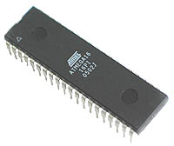

HƯỚNG DẪN
LẬP TRÌNH VI ĐIỀU KHIỂN
PHẦN 1: LÀM QUEN VỚI VI ĐIỀU KHIỂN ATMEGA16

Slide 2
NỘI DUNG: Gồm 4 phần chính:
1. GIỚI THIỆU VI ĐIỀU KHIỂN ATMEGA16
2. GIỚI THIỆU CÔNG CỤ LẬP TRÌNH CHO ATMEGA16
3. SỐ NHỊ PHÂN, SỐ THẬP LỤC PHÂN
4. NGÔN NGỮ LẬP TRÌNH C

Slide 3
1. GIỚI THIỆU VI ĐIỀU KHIỂN ATMEGA16
Thuộc họ AVR – một họ Vi điều khiển do Atmel sản xuất
Chip 8 bit
Có 40 chân
Có các thành phần:
Chân I/O, chân chức năng
Các bộ định thời Timer/Counter
Bộ chuyển đổi tuần tự sang số ADC
Các module giao tiếp UART, SPI, I2C

Slide 4


2. GIỚI THIỆU CÔNG CỤ LẬP TRÌNH ATMEGA16
Atmel Studio
Proteus

Slide 5
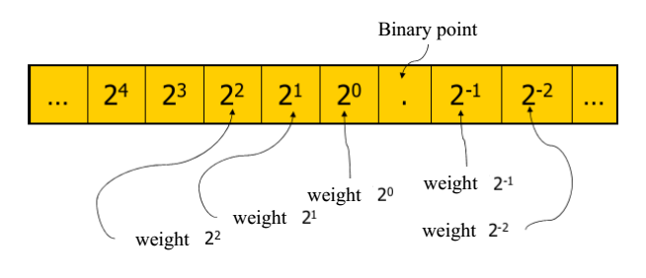
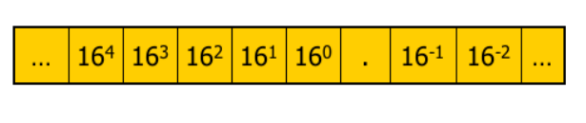
3. SỐ NHỊ PHÂN, SỐ THẬP LỤC PHÂN
Số nhị phân:
Số thập lục phân:

Slide 6

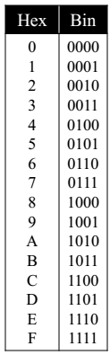
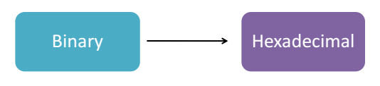
3. SỐ NHỊ PHÂN, SỐ THẬP LỤC PHÂN
CÁCH CHUYỂN ĐỔI:
Chuyển đổi lần lượt mỗi chữ số ở dạng Thập Lục Phân sang nhóm 4 bits dạng Nhị Phân.
Ví dụ: 56AE
5 = (0101); 6 = (0110); …
56AE = ‭(0101 0110 1010 1110‬)
• Nhóm 4 bits từ phía ngoài cùng bên phải của số
• Chuyển đổi mỗi nhóm trên sang 1 chữ số Thập Lục
Ví dụ: ‭0001 0010 0011 0100‬
(0001) = 1; (0010) = 2; …
(‭0001 0010 0011 0100‬) = 1234

Slide 7
3. SỐ NHỊ PHÂN, SỐ THẬP LỤC PHÂN
Bài tập:
Chuyển đổi từ Nhị phân sang Thập lục phân của các số sau:
11101101100
100011100011001100001
2. Chuyển đổi từ Thập lục phân sang Nhị phân của các số sau:
8A9E
A2B5F7
3. Chuyển đổi giữa các số sau:
Decimal (Thập phân) | Binary (Nhị phân) | Hexadecimal (Thập lục phân)
35
 | 11101001
 |  | 1A5E

Slide 8
3. SỐ NHỊ PHÂN, SỐ THẬP LỤC PHÂN
Biểu diễn số trong lập trình Vi điều khiển:
+ Nhị phân: 0b00001010
+ Thập phân: 10
+ Thập lục phân: 0x0a

Slide 9
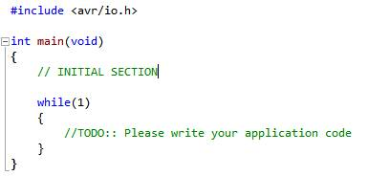
4. NGÔN NGỮ LẬP TRÌNH C
Cấu trúc một chương trình:

Slide 10
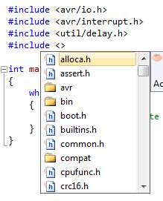
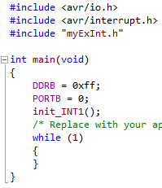
4. NGÔN NGỮ LẬP TRÌNH C
Khai báo thư viện: #include < tên_thư_viện>
#include " tên_thư_viện"

Slide 11


4. NGÔN NGỮ LẬP TRÌNH C
- Khai báo hằng: #define Tên_biến Giá_trị
- Chú ý:

Slide 12

4. NGÔN NGỮ LẬP TRÌNH C
Khai báo biến:
Kiểu_biến Tên_biến (= Giá trị khởi tạo)
Các kiểu biến thường dùng:
+ int8_t, int16_t, int32_t, int,…
+ float, double,…
+ Kiểu unsigned
+ …

Slide 13
4. NGÔN NGỮ LẬP TRÌNH C
Các lệnh cơ bản:
+ Nhóm toán tử: ++, +=, --, -=, *=, /=...
+ Các toán tử bitwise: &, &=, |, |=, ^, ^=, ~, >>, <<
+ Nhóm lệnh lặp: for, while
+ Nhóm lệnh điều kiện: if, switch…case
+ Các lệnh khác: break, continue
+ Toán tử điều kiện 3 ngôi: A > B ? A : B

Slide 14
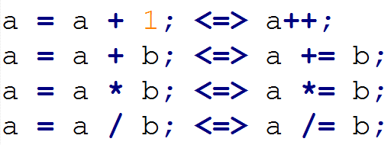
4. NGÔN NGỮ LẬP TRÌNH C
Các lệnh cơ bản:
+ Nhóm toán tử: ++, +=, --, -=, *=, /=...

Slide 15
4. NGÔN NGỮ LẬP TRÌNH C
Các lệnh cơ bản:
+ Các toán tử bitwise: &, &=, |, |=, ^, ^=, ~, >>, <<
a = 0b10101010
b = 0b00001111
a & b = 0b00001010 (a &= b)
a | b = 0b10101111 (a |= b)
a ^ b = 0b10100101 (a ^= b)
a << 1 = 0b01010100
b >> 1 = 0b00000111

Slide 16
4. NGÔN NGỮ LẬP TRÌNH C
Các lệnh cơ bản:
+ Nhóm lệnh lặp: for
for (Khởi_tạo_biến_đếm; Điều_kiện_lặp; Bước_nhảy)
{
Nội_dung_cần_lặp
}

Slide 17
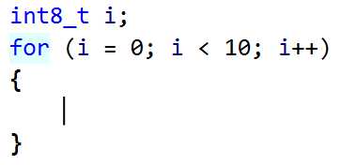
4. NGÔN NGỮ LẬP TRÌNH C
Các lệnh cơ bản:
+ Nhóm lệnh lặp: for

Slide 18
4. NGÔN NGỮ LẬP TRÌNH C
Các lệnh cơ bản:
+ Nhóm lệnh lặp: while
Khởi_tạo_biến_đếm
while ()
{
Nội_dung_cần_lặp
Bước_nhảy
}

Slide 19
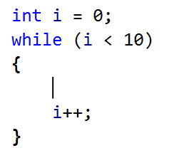
4. NGÔN NGỮ LẬP TRÌNH C
Các lệnh cơ bản:
+ Nhóm lệnh lặp: while

Slide 20
4. NGÔN NGỮ LẬP TRÌNH C
Các lệnh cơ bản:
+ Nhóm lệnh điều kiện: if
if (Điều_kiện)
{
Nội_dung_sẽ_thực_hiện_nếu_điều_kiện_ĐÚNG
}
else
{
Nội_dung_sẽ_thực_hiện_nếu_điều_kiện_SAI
}

Slide 21
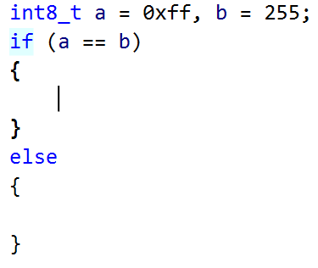
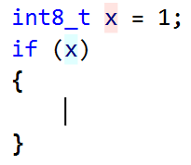
4. NGÔN NGỮ LẬP TRÌNH C
Các lệnh cơ bản:
+ Nhóm lệnh điều kiện: if

Slide 22
4. NGÔN NGỮ LẬP TRÌNH C
Các lệnh cơ bản:
+ Nhóm lệnh điều kiện: switch…case
switch (Biến_điều_kiện)
{
case 1:
Nội_dung_khi_biến_điều_kiện_bằng_1
break;
case 2:
Nội_dung_khi_biến_điều_kiện_bằng_2
break;
default:
Nội_dung_khi_biến_điều_không_bằng_các_trường_hợp_trên
break;
}

Slide 23
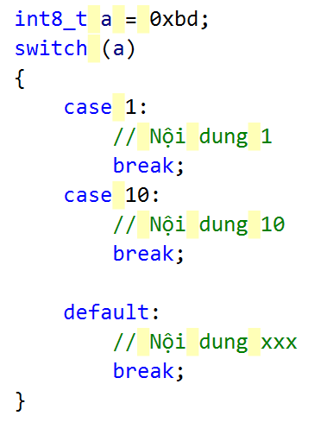
4. NGÔN NGỮ LẬP TRÌNH C
Các lệnh cơ bản:
+ Nhóm lệnh điều kiện: switch…case

Slide 24
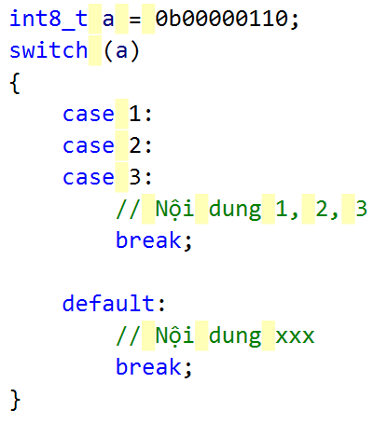
4. NGÔN NGỮ LẬP TRÌNH C
Các lệnh cơ bản:
+ Nhóm lệnh điều kiện: switch…case

Slide 25
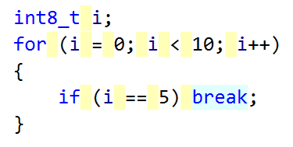
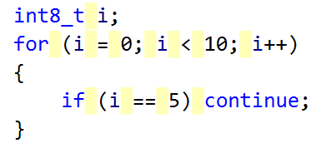
4. NGÔN NGỮ LẬP TRÌNH C
Các lệnh cơ bản:
+ Các lệnh khác: break, continue

Slide 26
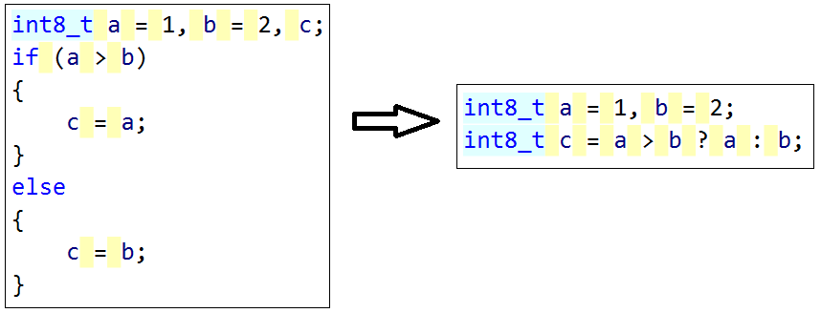
4. NGÔN NGỮ LẬP TRÌNH C
Các lệnh cơ bản:
+ Toán tử điều kiện 3 ngôi: A > B ? A : B

Slide 27
Q & A ?

